Slide 1

Машинное Обучение
Лекция 2.03
В которой мы обсудим
ещё кластеризацию (ура х2)
Долганов Антон Юрьевич

Slide 2

Про предварительную подготовку данных
Сначала Хэши / Разные структуры деревьев, а потом уже бахнем ближайшие соседи
Neighborhood Components Analysis
Расстояние Махаланобиса, SoftMax,
линейное преобразование оптимизированное под метод Ближайших соседей
t-SNE
t-Распределение, perplexity,
Дивергенция Кульбака – Лейблера
https://distill.pub/2016/misread-tsne/

Slide 3
There are several other clustering methods that you can use depending on your data and the problem you are trying to solve. Here are some popular alternatives to k-means clustering:
Hierarchical Clustering: This method builds a hierarchy of clusters by iteratively merging or splitting the clusters based on the similarity between the data points. It can be agglomerative (bottom-up) or divisive (top-down).
DBSCAN: Density-Based Spatial Clustering of Applications with Noise; it is a density-based clustering algorithm that groups together the regions of high-density data points into clusters. It is suitable for data that are not well approximated by globular clusters and for clustering problems where the clusters have non-uniform density.
Gaussian Mixture Model: This method uses a mixture of Gaussian distributions to fit the data and assigns each data point to the cluster with the highest probability of belonging to that cluster. It can handle non-spherical data, overlapping clusters, and has a soft assignment of data points to clusters.
Spectral Clustering: This method uses the spectral decomposition of the similarity matrix of the data points to perform clustering. It can handle non-spherical clusters and non-linearly separable data.

Slide 4
Иерархическая кластеризация
DBSCAN

Slide 5
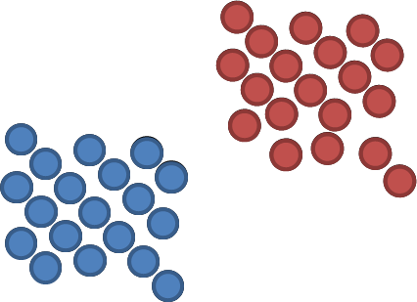
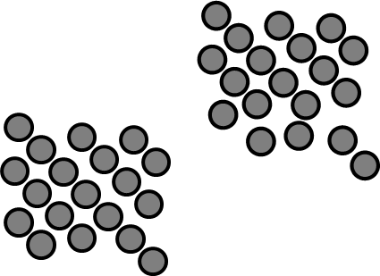
.
y=f(X)
f – выдает номер кластера для каждой точки

Slide 6







.
$$a,b{ \text{ϵ}ℝ}^{m}$$
${L^{2}=d}_{2}(a,b)={\{\sum_{i=1}^{m}{{\left|a_{i}−b_{i}\right|}^{2}}\}}^{1/2}$
Евклидово расстояние
${L^{1}=d}_{1}(a,b)=\sum_{i=1}^{m}{\left|a_{i}−b_{i}\right|}$
Манхэттенское расстояние
$${L^{∞}=d}_{∞}(a,b)=\max{(\left|a_{i}−b_{i}\right|)}$$
Расстояние Чебышева
${L^{p}=d}_{p}(a,b)={\{\sum_{i=1}^{m}{{\left|a_{i}−b_{i}\right|}^{p}}\}}^{1/p}$
Расстояние Минковского
P=1
P ~ 1.5
P=2
P~∞

Slide 7
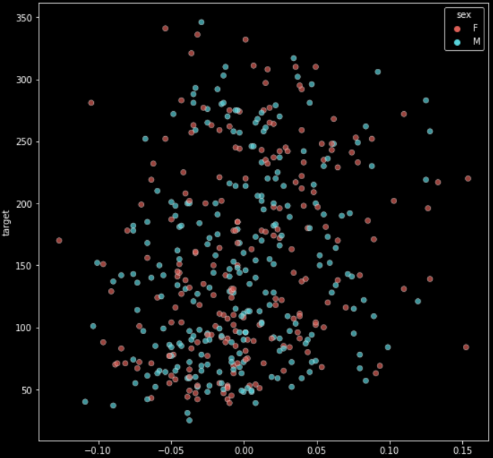
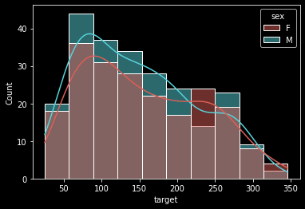
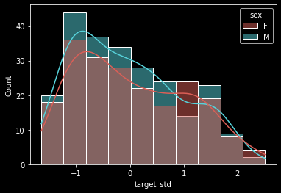
Стандартизация Данных
.
$$X{ \text{ϵ} \text{ℝ}}^{n×p}$$
$${\text{X}}^{′}\text{=}\frac{(x_{ij}−μ_{j}\text{)}}{σ_{j}}$$
$μ_{j}$ среднее значение j-го признака
$σ_{j}$ стандартное отклонение j-го признака

Slide 8


.
Человек | Возраст | Зарплата
Аркадий | 30 | 100 000
Борис | 30 | 100 005
Василий | 35 | 100 000
Человек | Возраст | Зарплата
Аркадий | 30 | 100 000
Борис | 30 | 101 000
Василий | 35 | 100 000
$$d_{2}(a,b)$$
$$d_{2}(a,b)$$
 | Аркадий | Борис | Василий
Аркадий | * | 5 | 5
Борис | 5 | * | 7.07
Василий | 5 | 7.07 | *
 | Аркадий | Борис | Василий
Аркадий | * | 1000 | 5
Борис | 1000 | * | 1000.01
Василий | 5 | 1000.01 | *

Slide 9
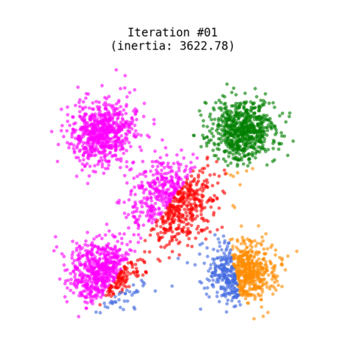
.

Slide 10
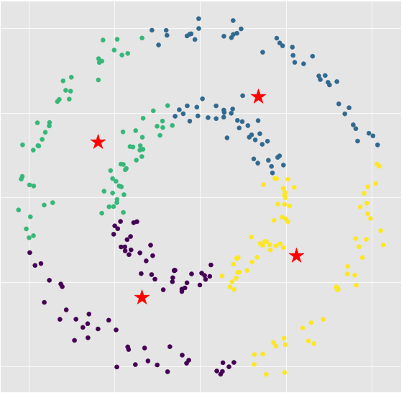
.

Slide 11
Иерархическая кластеризация
DBSCAN

Slide 12







Алгоритм
.
$$a$$
$$b$$
Шаг 1
Оцените матрицу близости для каждой точки
$$D_{a,b}=d_{2}(a,b)$$
$$e$$
Шаг 2
Сгруппируйте две ближайшие точки в одну группу
Пересчитать матрицу близости
$$c$$
Шаг 3
Повторить Шаг 2 пока у вас не будет только одна группа
Следите за матрицей близости на каждом шаге
$$d$$
$$f$$

Slide 13






Как выбрать метрику расстояния для групп точек?
.
$$b$$
Single linkage (Одиночная связь)
кратчайшее расстояние между любыми двумя точками в обоих кластерах
$$a$$
$$e$$
$$c$$
$$d$$
$$f$$

Slide 14
.
Как выбрать метрику расстояния для групп точек?
$$b$$
Single linkage (Одиночная связь)
$$a$$
Complete linkage (Полная связь)
наибольшее расстояние между любыми двумя точками в обоих кластерах
$$e$$
$$c$$
$$d$$
$$f$$

Slide 15
.
Как выбрать метрику расстояния для групп точек?
$$b$$
Single linkage (Одиночная связь)
$$a$$
Complete linkage (Полная связь)
$$e$$
Average linkage (Средняя связь)
среднее расстояние между каждой точкой в одном кластере и каждой точкой в другом кластере
$$c$$
$$d$$
$$f$$

Slide 16
Как выбрать метрику расстояния для групп точек?
.
$$b$$
Single linkage (Одиночная связь)
$$a$$
Complete linkage (Полная связь)
$$e$$
Average linkage (Средняя связь)
Centroid linkage (Центроидная связь)
расстояния центроида одного кластера до центроида другого кластера
$$c$$
$$d$$
$$f$$

Slide 17
Как выбрать метрику расстояния для групп точек?
.
$$b$$
Single linkage (Одиночная связь)
$$a$$
Complete linkage (Полная связь)
$$e$$
Average linkage (Средняя связь)
Centroid linkage (Центроидная связь)
$$c$$
Ward’s linkage (Связь Уорда)
средний квадрат расстояния между каждой точкой в одном кластере до каждой точке в другом кластере
$$d$$
$$f$$

Slide 18
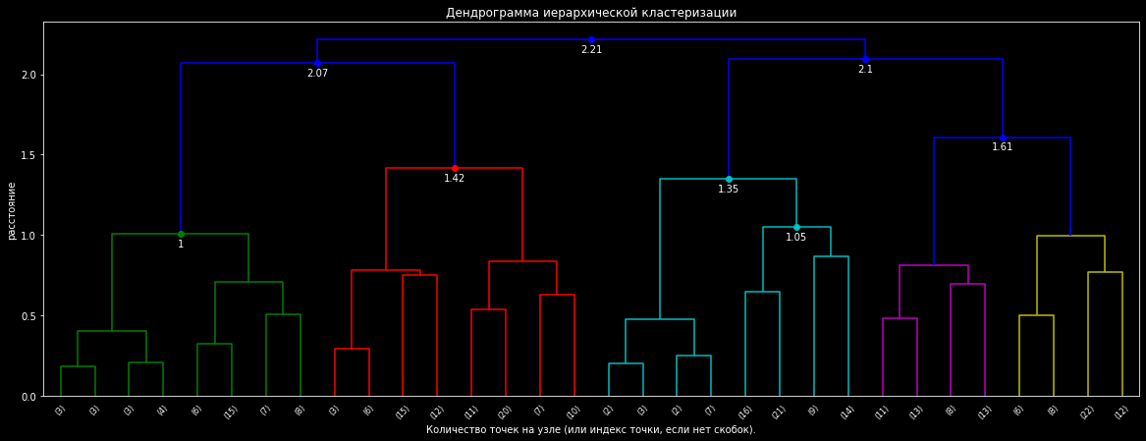
.
Визуализация результатов
дендрограмма dendrogram

Slide 19
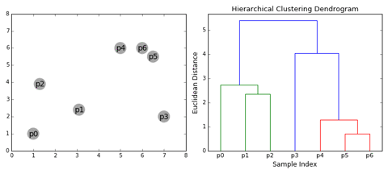
.
Визуализация результатов

Slide 20
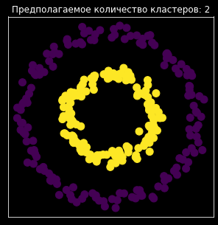
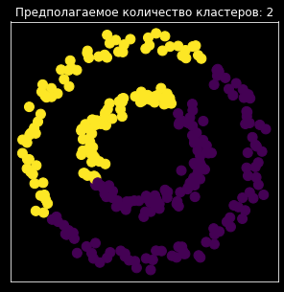
.
Визуализация результатов
Single linkage (Одиночная связь)
Complete linkage (Полная связь)
Average linkage (Средняя связь)

Slide 21
Python
.
from sklearn.cluster import AgglomerativeClustering
hc = AgglomerativeClustering(distance_threshold=0, n_clusters=None)
hc.get_params
AgglomerativeClustering(affinity='euclidean', compute_full_tree='auto', connectivity=None,distance_threshold=0,linkage='ward', memory=None, n_clusters=None)
hc.fit(X)
d=hc.distances_
c=hc.children_
from scipy.cluster.hierarchy import dendrogram
dendrogram(np.column_stack([c, d]))
hc = AgglomerativeClustering(distance_threshold=dt, n_clusters=None)
hc.fit(X)
labels=model.fit_predict(X)

Slide 22
S.W.O.T.
.
Сильные стороны
Базовая и понятная идея алгоритма
Слабые стороны
Высокая пространственная и временная сложность для иерархической кластеризации
Возможности
Разновидность метрики расстояния (связи) имеет свои достоинства и недостатки
Трудности
Для иерархической кластеризации нет математической целевой функции

Slide 23
Иерархическая кластеризация
DBSCAN

Slide 24
Density-Based Spatial Clustering of Applications with Noise
Пространственная кластеризация на основе плотности с учетом шума
В огромном зале толпа людей отмечает чей-то день рождения. Кто-то слоняется один, а большинство - с друзьями. Некоторые компании просто толпятся, некоторые - поют или танцуют.
Мы хотим разделить людей в комнате на группы.
Задача - различать группы таких разных форм и не забывать об одиночках.
Определим, что рядом с определенным человеком собралась толпа, если рядом с ним стоит еще несколько человек.

Slide 25
.
Epsilon и Min Points
Epsilon — Максимальное расстояние, на котором точка может находиться от другой точки, чтобы считаться соседней
Min Points — Количество точек, которое необходимо «собрать» в диапазоне epsilon, чтобы они считались кластером
Epsilon
Radius
${L^{2}=d}_{2}(x,y)={\{\sum_{i=1}^{m}{{\left|x_{i}−y_{i}\right|}^{2}}\}}^{1/2}$

Slide 26
.
Пример
Min Points = 4
Граничная Точка
Шум
Основная точка
Граничная Точка
Граничная Точка
Граничная Точка
Шум

Slide 27
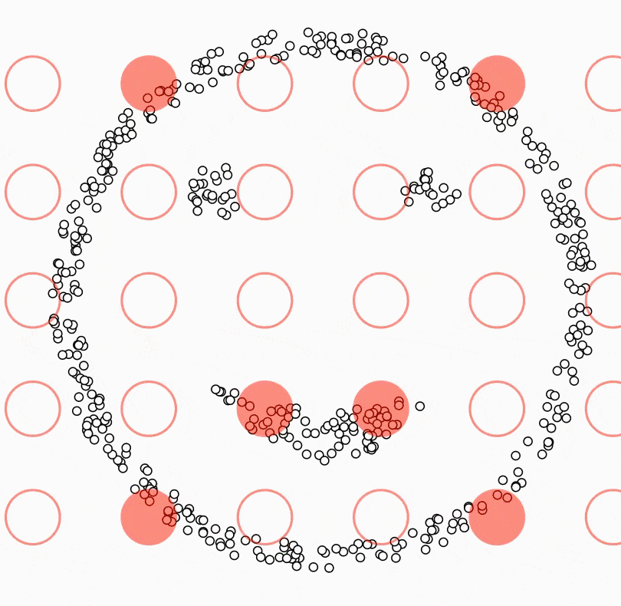
.
Пример

Slide 28
Python
.
from sklearn.cluster import DBSCAN
db = DBSCAN(eps=0.2, min_samples=10)
db.get_params
DBSCAN(algorithm='auto', eps=0.2, leaf_size=30, metric='euclidean', metric_params=None, min_samples=10, n_jobs=None, p=None)
db.fit(X)
labels = db.labels_
core = db.core_sample_indices_

Slide 29
S.W.O.T.
.
Сильные стороны
Требуется минимальное знание для определения входных параметров
Слабые стороны
неспособность соединять кластеры через «отверстия» и, наоборот, способность (ошибочно) соединять отдельные кластеры через густонаселенные «шумовые» мосты
Возможности
Может обнаруживать скопления любой формы
Неприятности
Могут возникнуть проблемы с данными более высокой размерности

Slide 30
Иерархическая кластеризация
Связи, Дендрограмма
DBSCAN
epsilon, min points
шум и не шум)

Slide 31
Вопросы, пожелания, предложения
?????????

